Slide 1
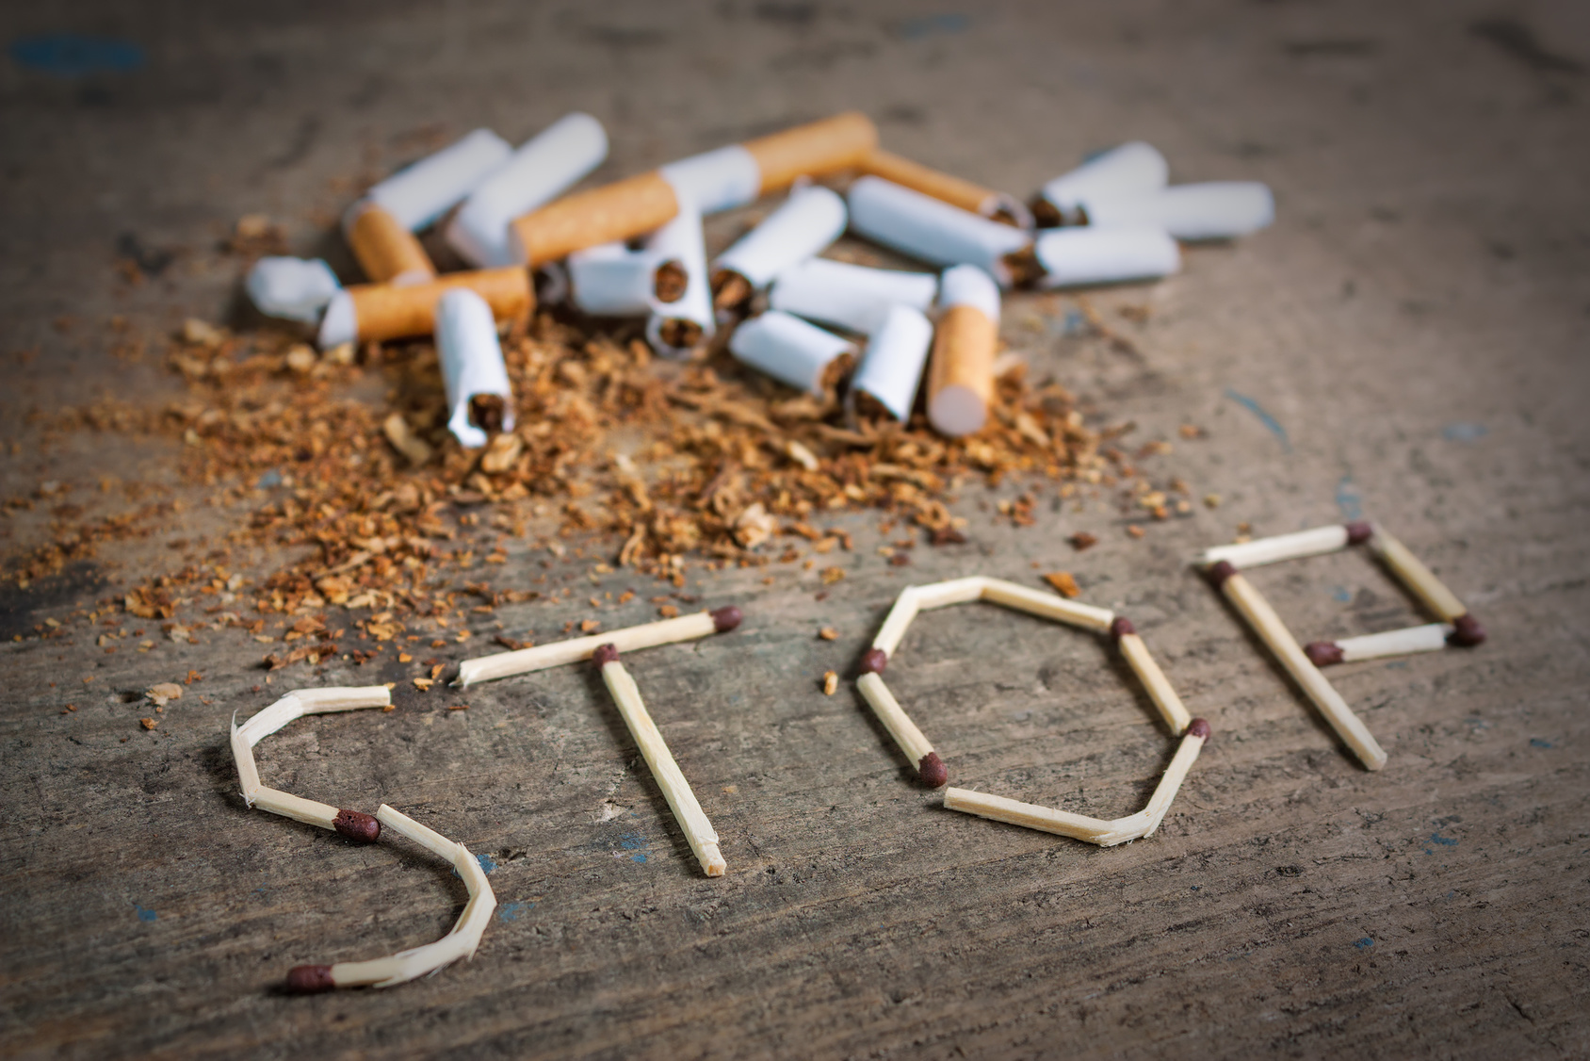
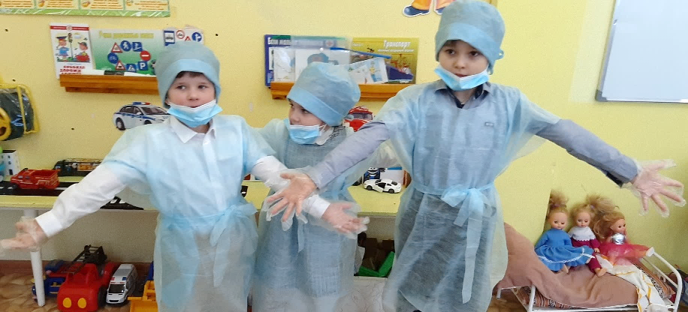
Муниципальное казённое дошкольное образовательное учреждение
детский сад №13 общеразвивающего вида
с приоритетным осуществлением деятельности по художественно – эстетическому направлению
Детский исследовательский проект
«Почему вредно курить?»
Направление «Здоровье»
Авторы: воспитанники старшей группы
Журавлёва Милена, Малышев Алексей,
Кынчин Олег
Руководители проекта:
Князева Т.В, Матыкова Ю.Л.
г.Тавда, 2022

Slide 2


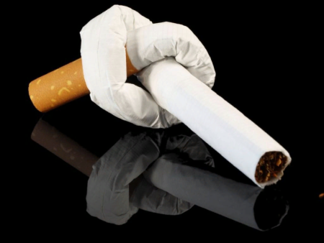
Введение. Часто, идя по лестнице в подъезде дома, мы видим, что взрослые соседи там курят. Почему они курят на лестнице, а не дома? Нам всегда говорят, что курить вредно. «Почему вредно курить?», «Что такое сигарета и как она влияет на здоровье человека?», «Разве может такая маленькая палочка, как сигаретка, пагубно влиять на здоровье взрослых, детей и подростков?», - мы решили найти ответы на эти вопросы и всё это выяснить из книг, интернета, из разговоров со взрослыми. Мамы, папы и воспитатели поддержали нас в нашем исследовании.
1 этап: постановка проблемы, задач
Проблема: мы не знаем, почему вредно курить и почему люди всё-таки курят.
Гипотеза: мы предполагаем, что, если мы узнаем, почему вредно курить, то, когда мы вырастем, сами не будем курить, и сможем повлиять на окружающих нас людей, чтобы они не курили.

Slide 3
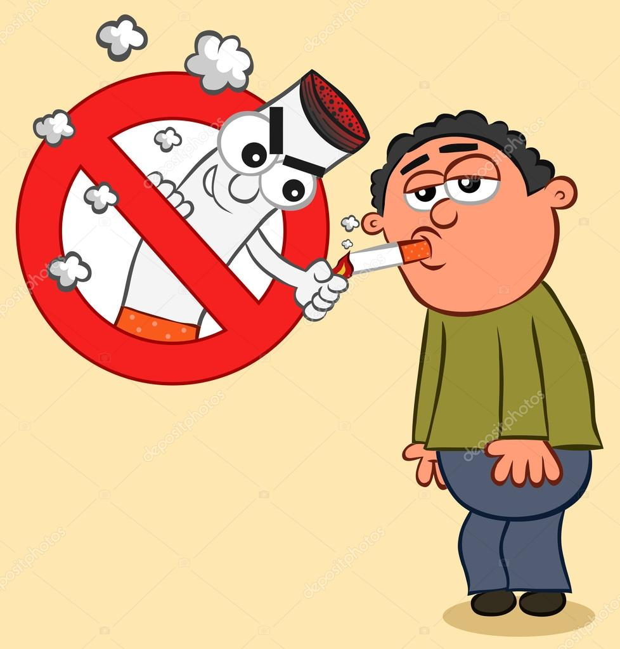
Цель: Узнать, почему вредно курить.
Задачи:
-Познакомиться с историей возникновения курения.
-Выяснить, как именно действует курение на здоровье человека.
-Почему говорят, что курение – это вредная привычка?
-Доказать с помощью экспериментов, попадают ли при курении в организм человека вредные вещества.
-Постараться повлиять на окружающих курящих людей, чтобы они бросили курить.
Вид, тип проекта: исследовательский, групповой.
Продолжительность проекта: 3 месяца (ноябрь 2021г. – январь 2022г.)
Участники проекта: Журавлева Милена 6 лет, Малышев Алексей 6 лет, Кынчин Олег 6 лет.
2 этап: планирование работы над проектом
Найти информацию с помощью родителей и рассказать об этом в группе:
Милена – «Что такое вредные привычки?»
Алексей – «Почему папа курит?»
Олег – «Курить полезно или вредно?»
Посетить музей, библиотеку, выяснить, как появились сигареты
и как курение действует на здоровье человека.

Slide 4

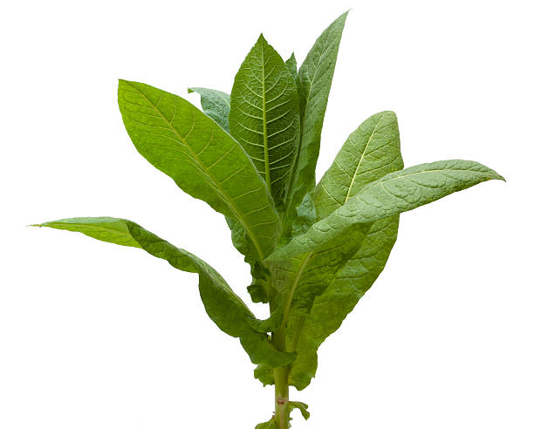
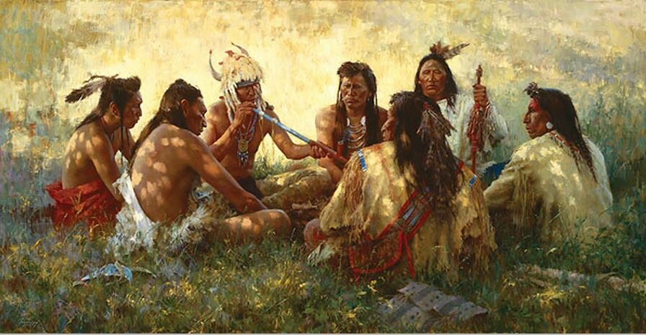
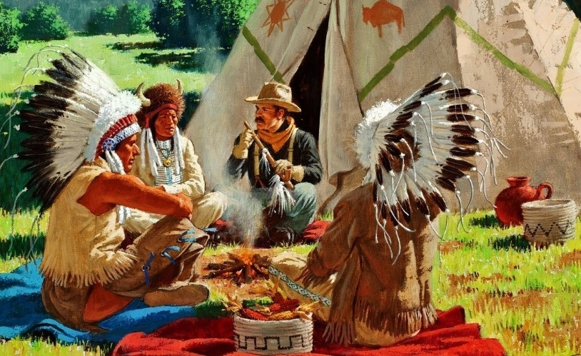
3 этап: практические исследования
Мы с воспитателем Татьяной Викторовной нашли информацию об истории возникновения курения и откуда взялся табак. Оказалось, что очень давно путешественник Христофор Колумб привёз в Европу табак, его курили аборигены американского континента, который он открыл. При прощании индейцы подарили
ему немного высушенных листьев табака. И в команде Колумба были люди, которые научились курить у аборигенов.
В дневниках Колумба есть описание «растения, которое аборигены скручивают в трубочку, поджигают с одного конца и вдыхают дым с другого конца трубки».

Slide 5
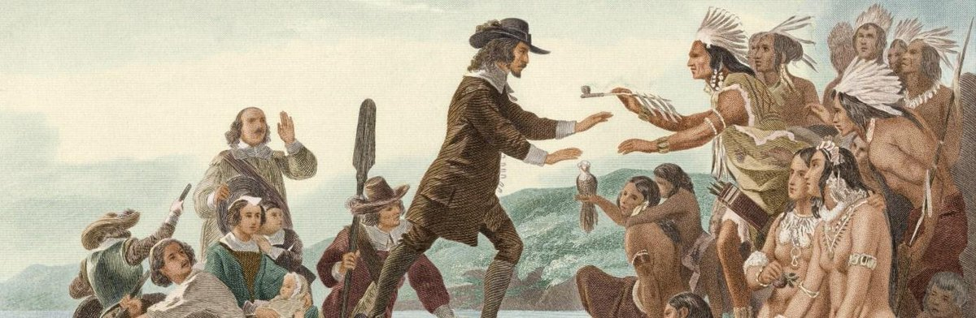
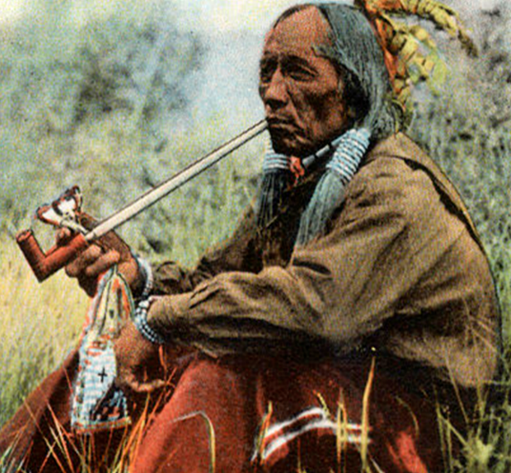
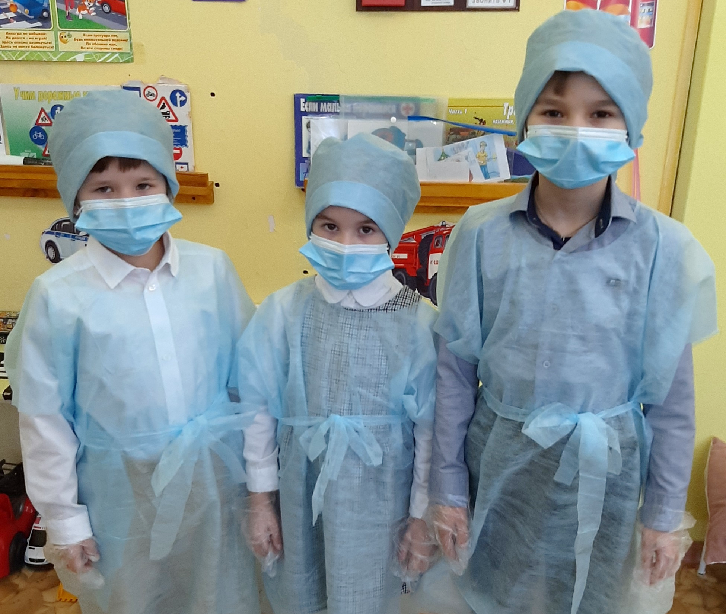
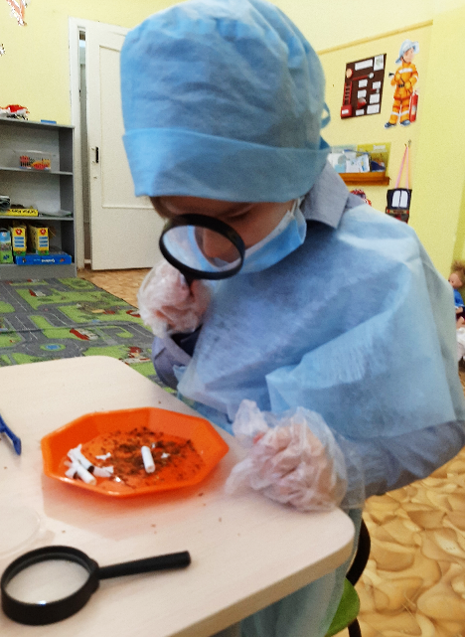
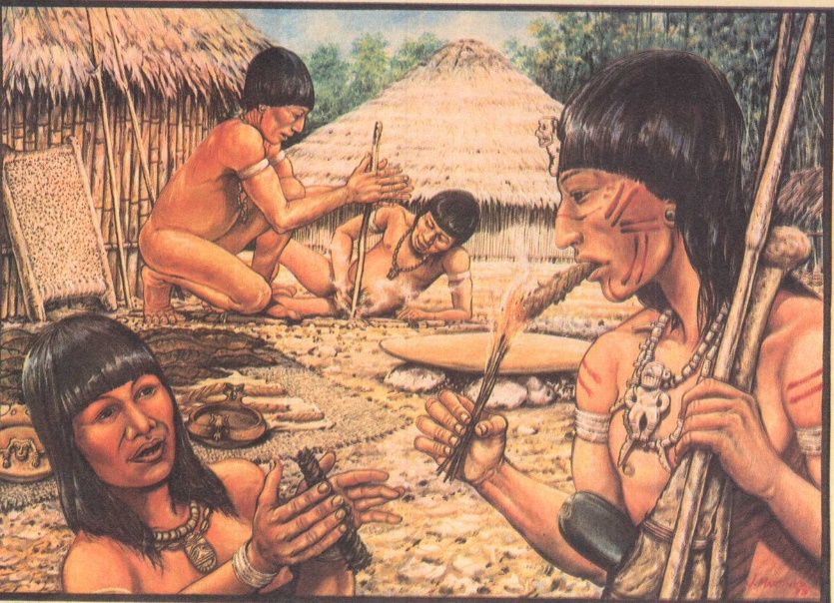
! Узнали, что потом долгое время во всех странах курящих людей наказывали за это цари и другие правители. В России только при царе Петре Первом курение перестали запрещать и разрешили продавать табак, поэтому стали строить табачные фабрики.

Slide 6
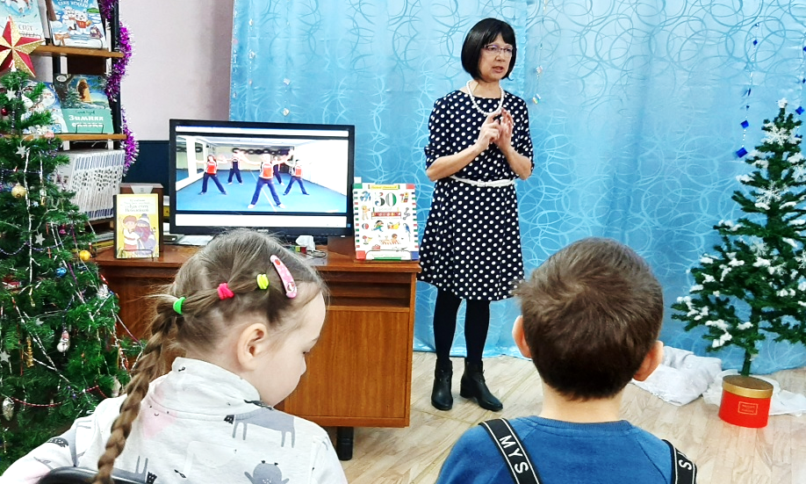
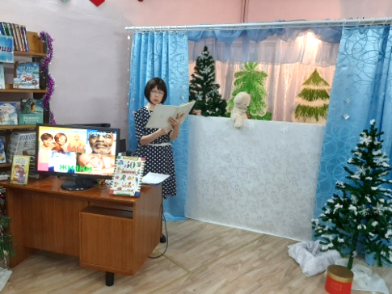
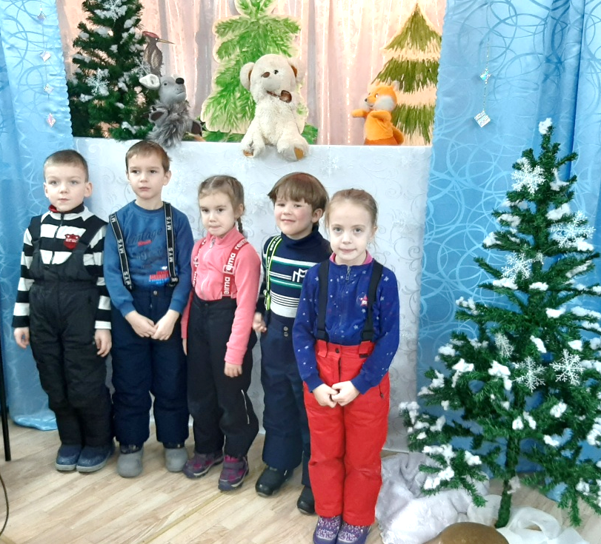
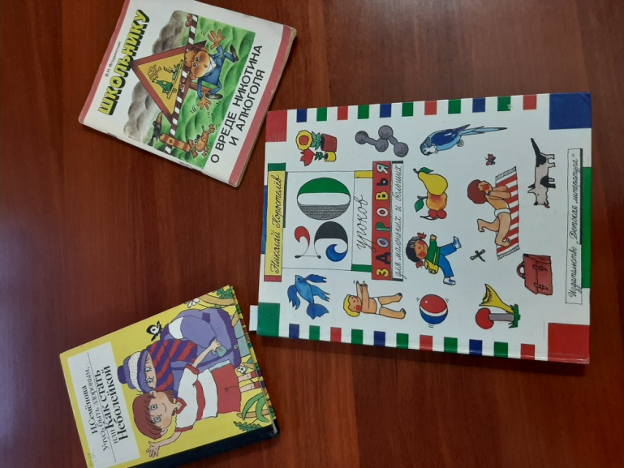

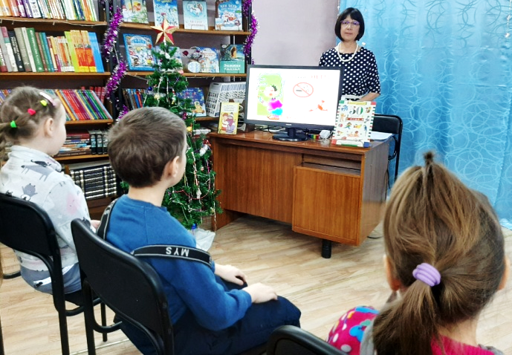
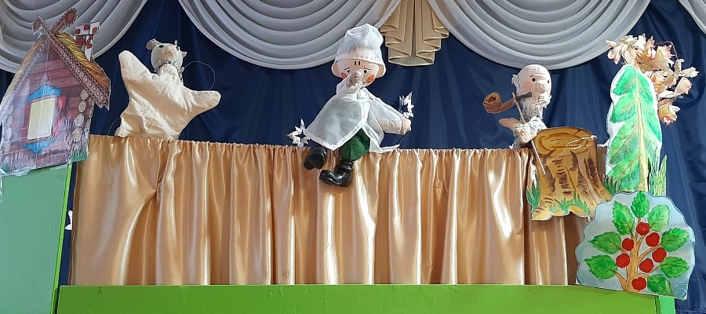
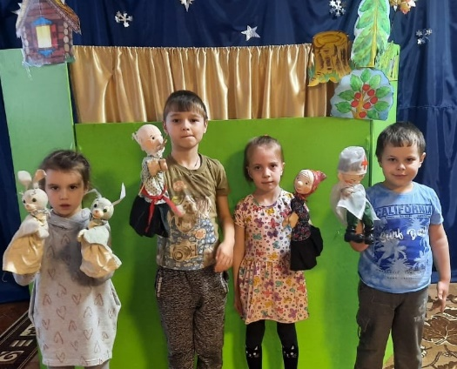
Мы посетили детскую библиотеку, познакомились с литературой о вредных и полезных привычках. Мы посмотрели спектакль кукольного театра «Как медведь трубку курил».
Библиотекарь рассказал нам о вредных и полезных привычках и о том, как можно от них избавиться.
Потом мы сами подготовили и показали детям нашей группы кукольный спектакль «Заяц и табачный дым».
Мы посетили детскую библиотеку, познакомились с литературой о вредных и полезных привычках. Мы посмотрели спектакль кукольного театра «Как медведь трубку курил».
Библиотекарь рассказал нам о вредных и полезных привычках и о том, как можно от них избавиться.
Потом мы сами подготовили и показали детям нашей группы кукольный спектакль «Заяц и табачный дым».

Slide 7
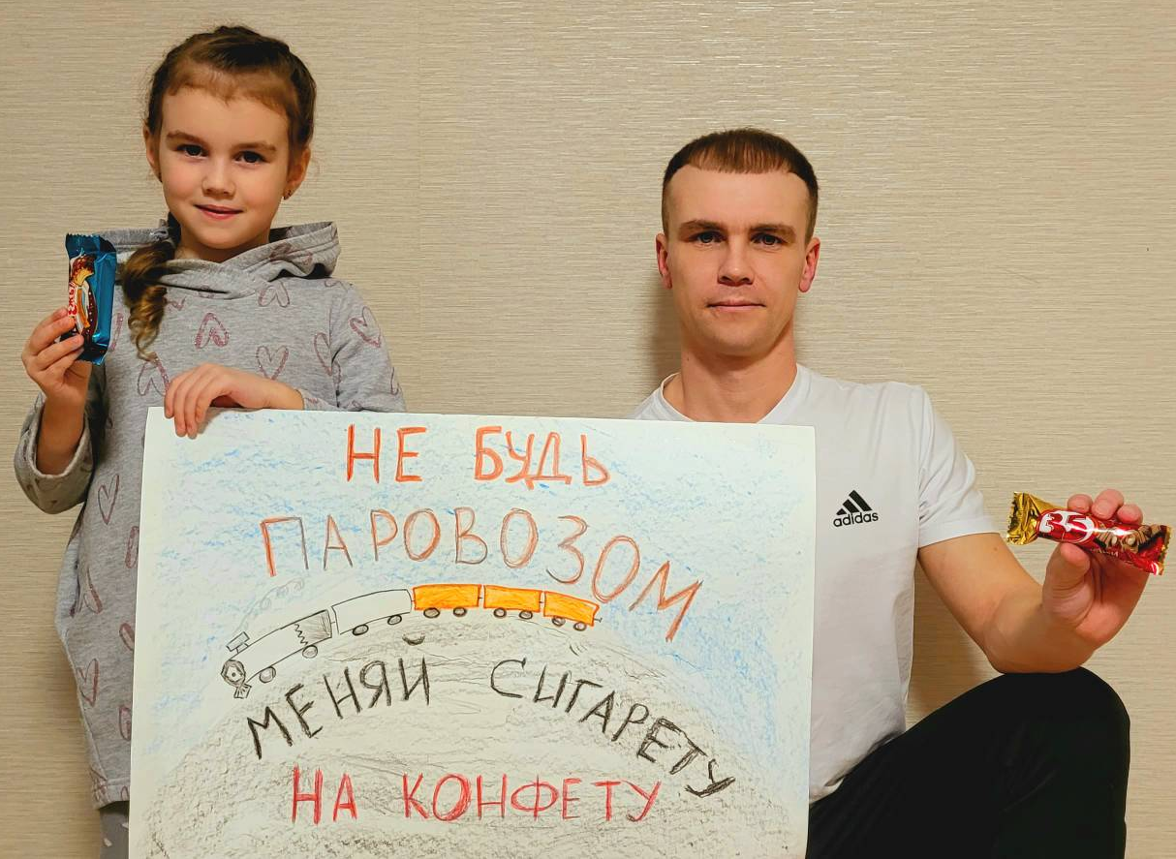
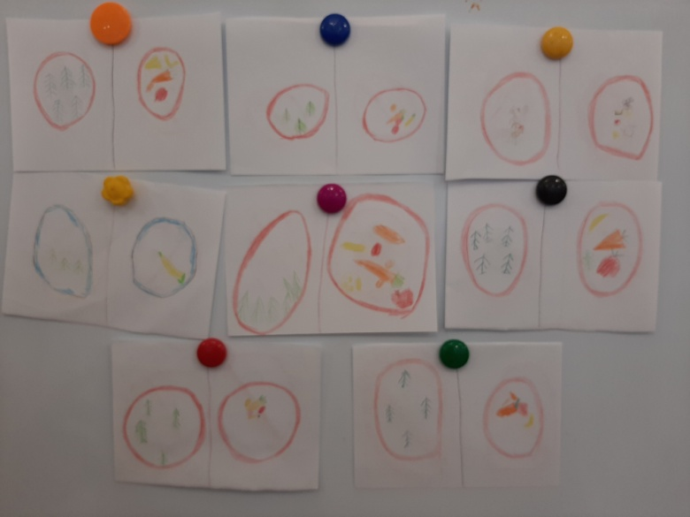
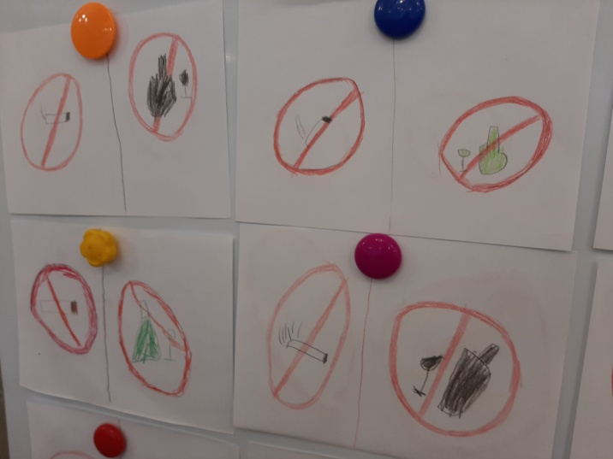
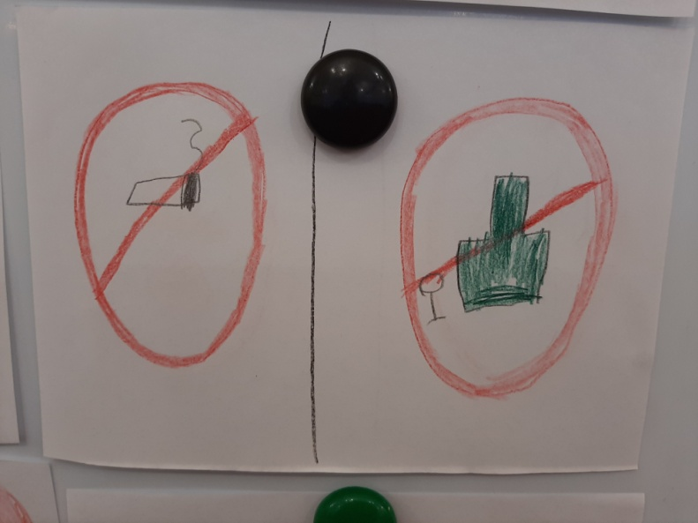
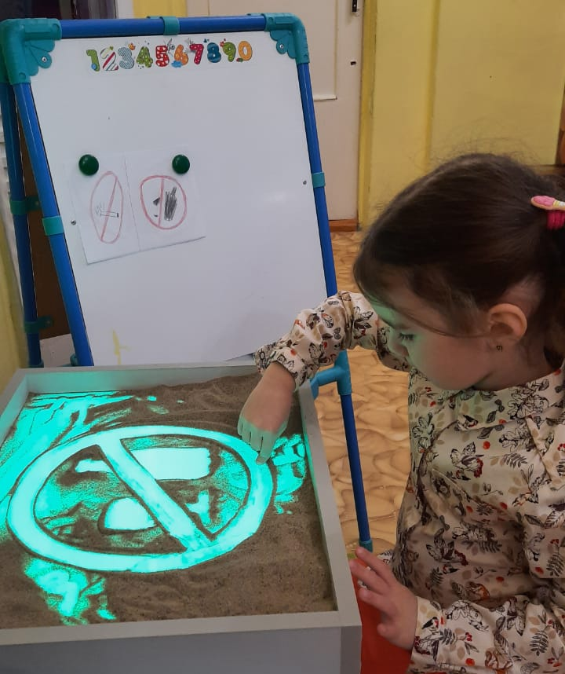
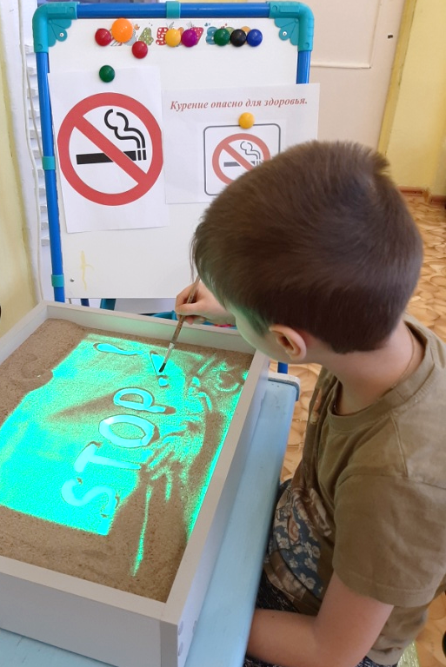
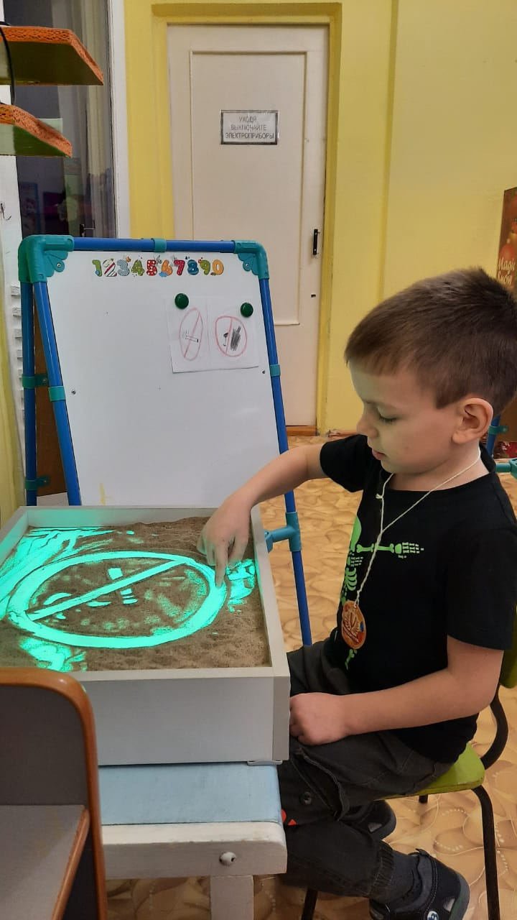
Милена выяснила с мамой и папой, что у многих людей есть вредные и полезные привычки и рассказала нам об этом в группе. Все рисовали разноцветными карандашами и из песка запрещающий курение знак. Папа Милены работает в школе учителем физкультуры, он за здоровый образ жизни
и никогда не курил!

Slide 8
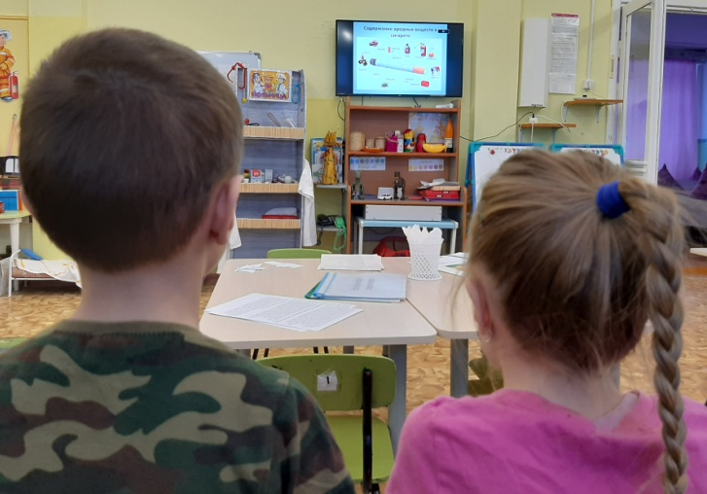
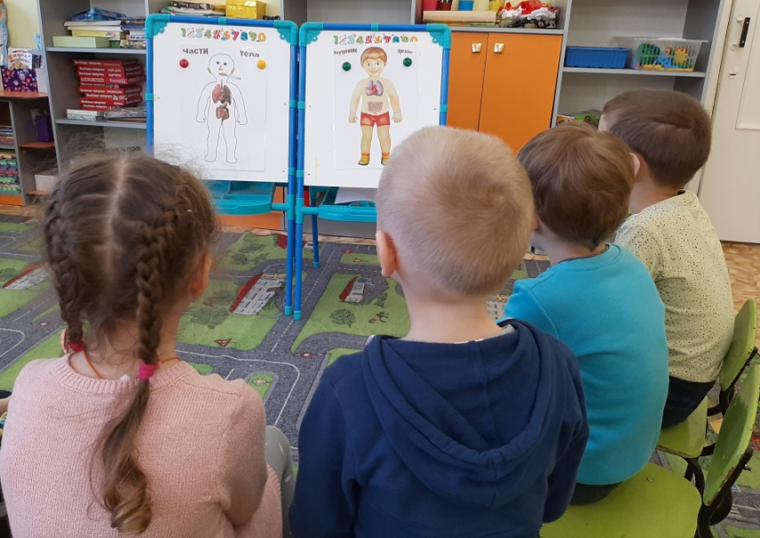

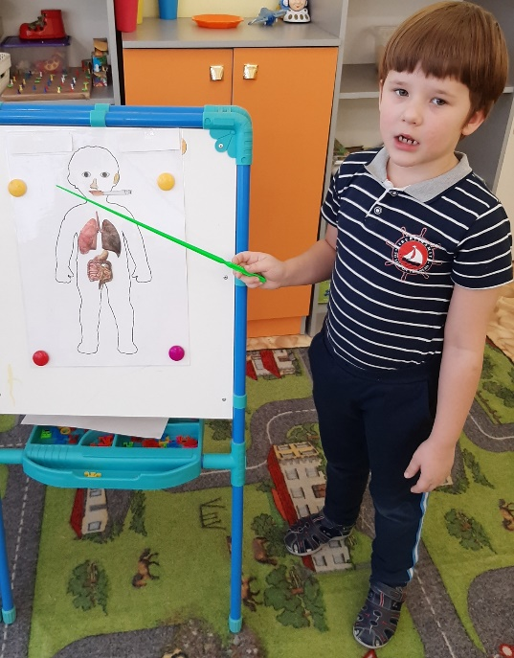
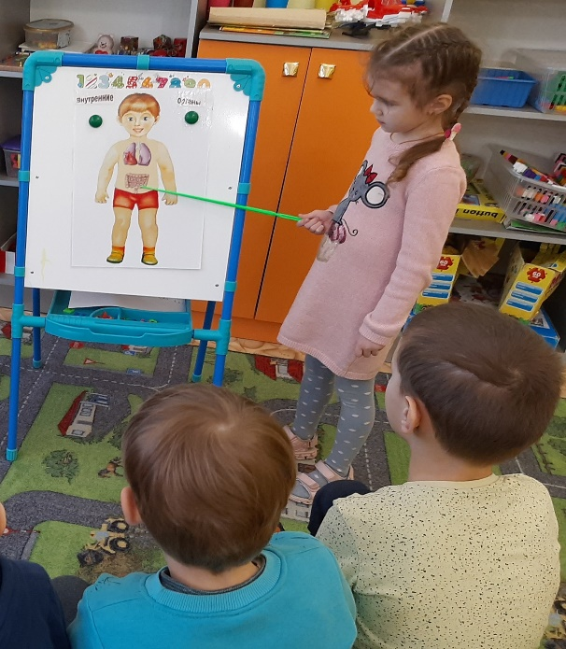

Мы посмотрели презентацию, из неё узнали, что в сигарете очень много вредных веществ, также рассмотрели картинки с внутренними органами человека, курящего и некурящего. Олег рассказал нам, что выяснил с папой, что курить очень вредно. Оказывается, вдыхаемые при курении вредные вещества плохо влияют на здоровье человека, загрязняют его лёгкие, сосуды и сердце, человеку тяжело дышать.

Slide 9
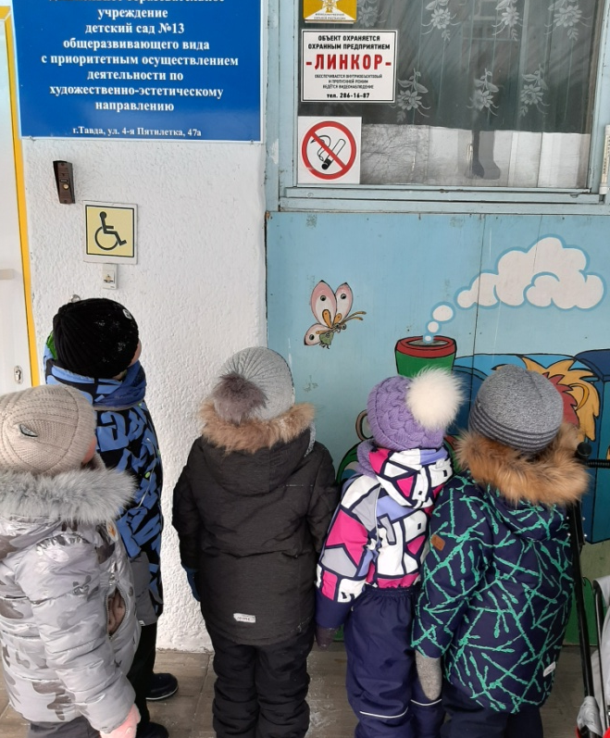
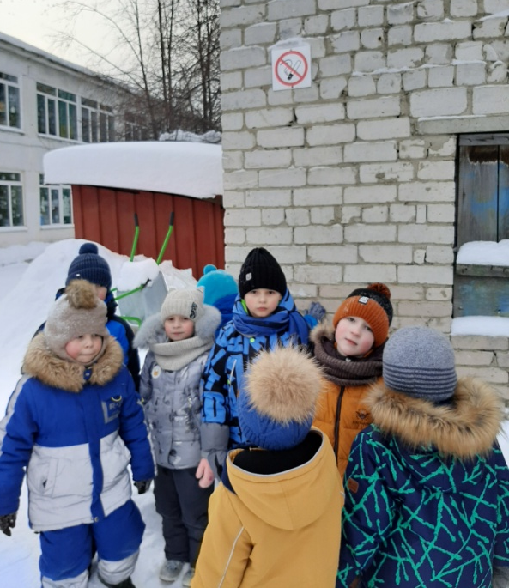
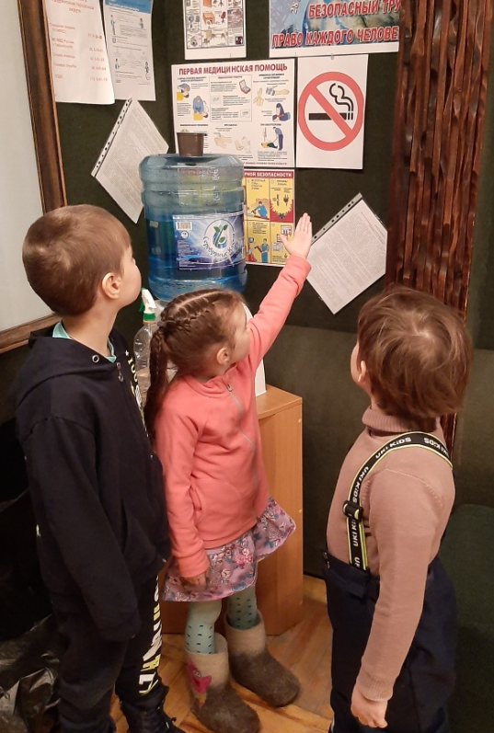

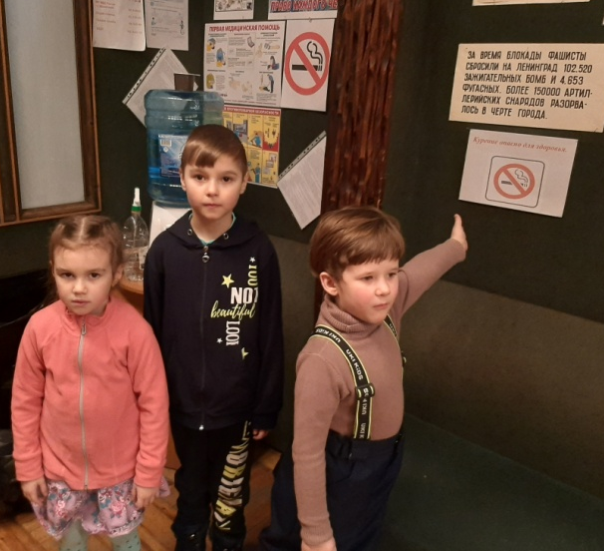
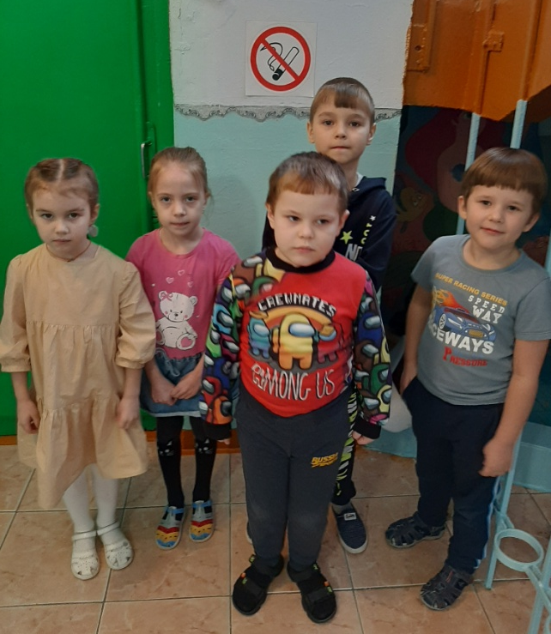
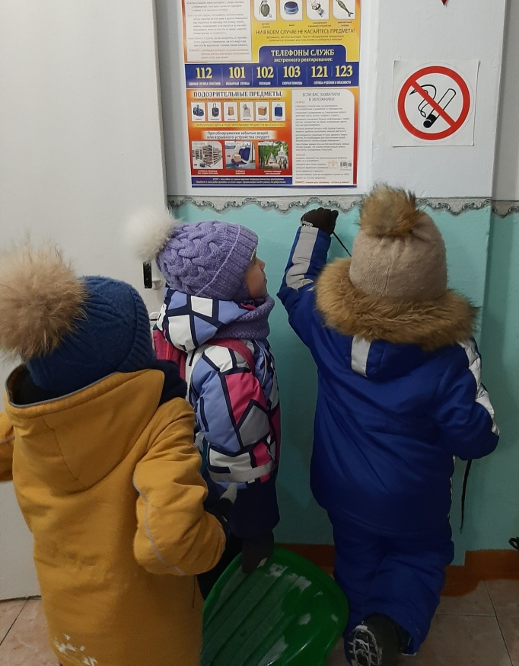
С ребятами группы мы рассмотрели запрещающие знаки, расположенные на территории и в здании детского сада, в музее, магазине и других общественных местах. Оказалось, что эти знаки обведены красной круглой каймой, чтобы все обращали на них внимание.

Slide 10
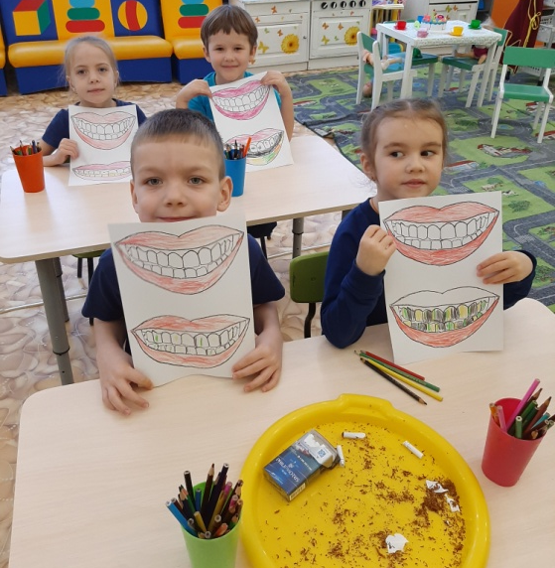
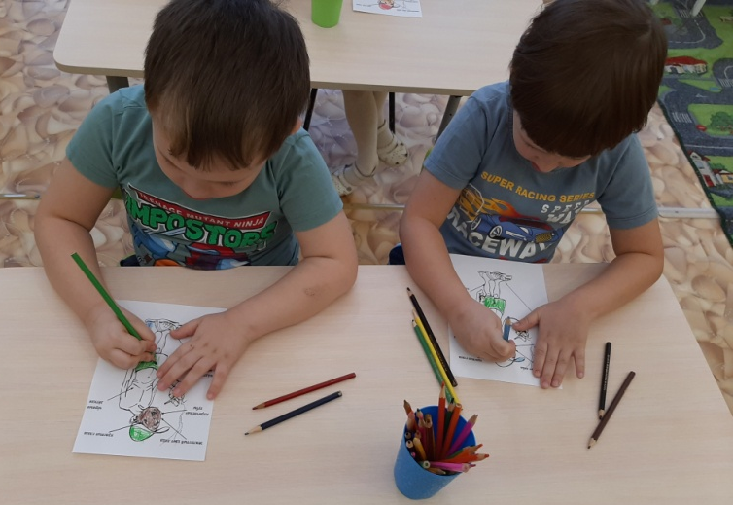
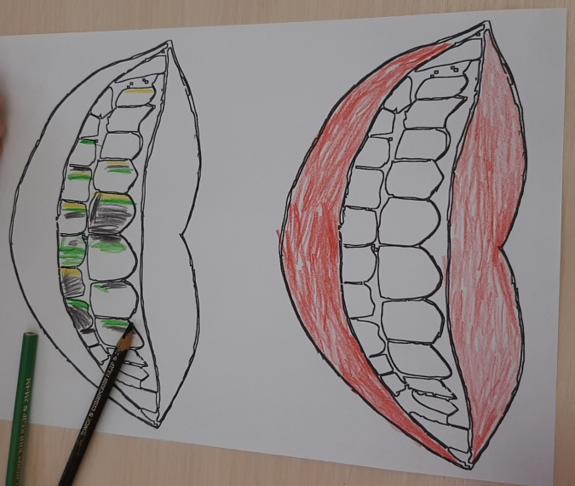
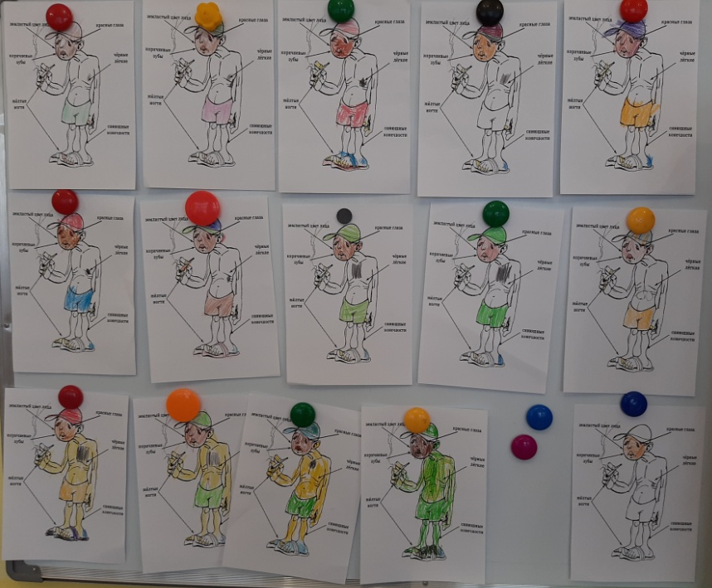
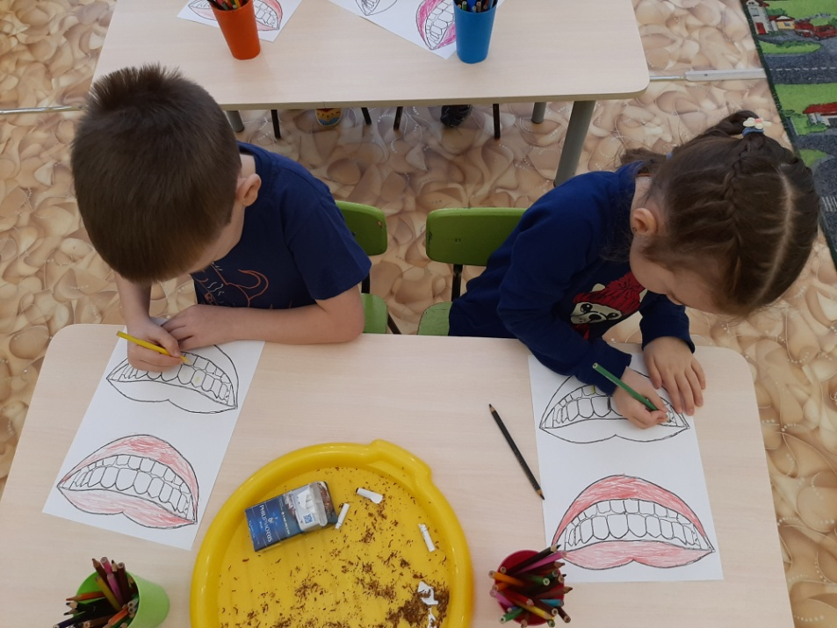
Мы сравнивали зубы, кожу и тело здорового человека и курильщика, потом рисовали на тему о вреде курения.

Slide 11
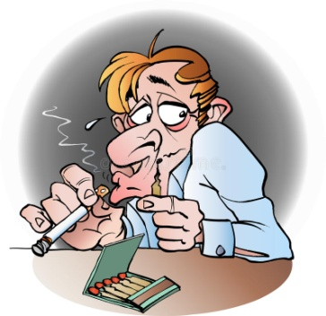
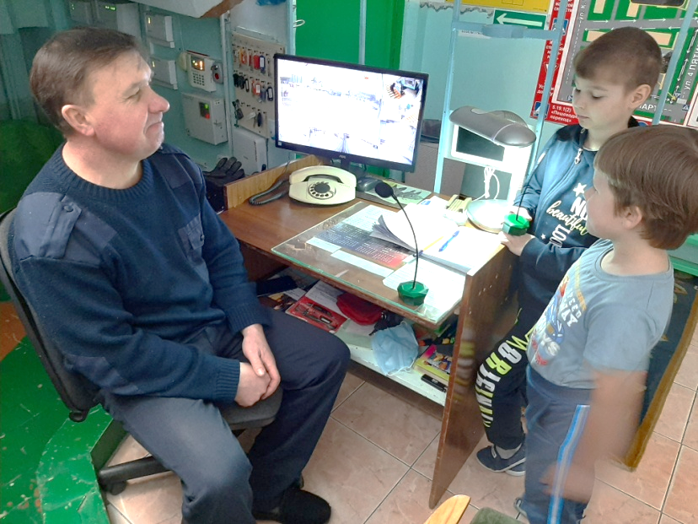
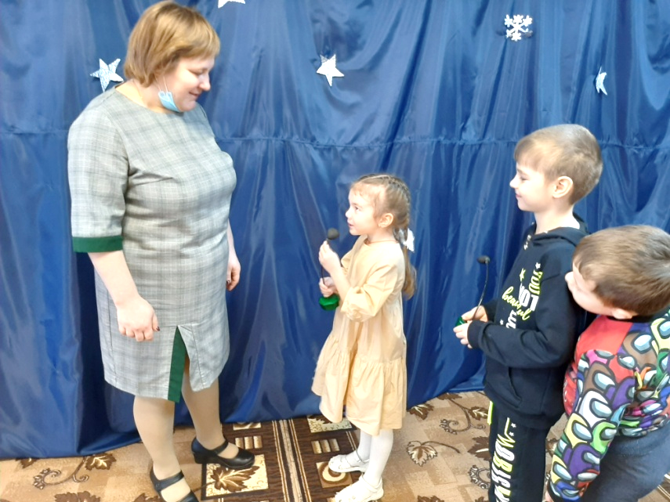
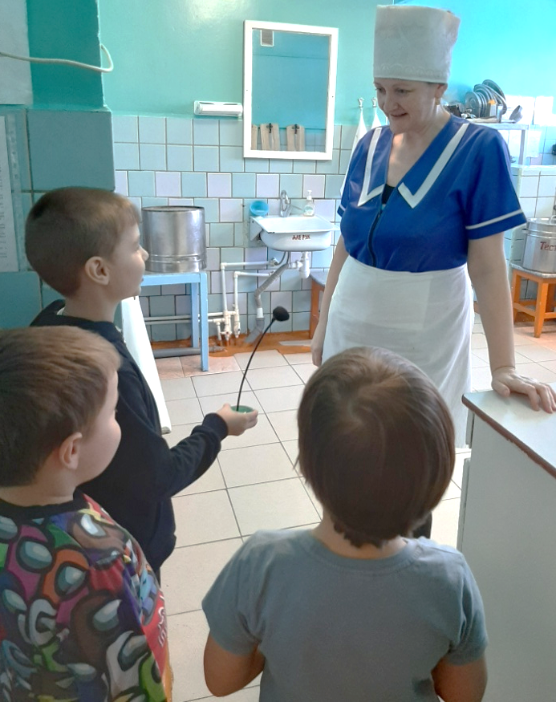
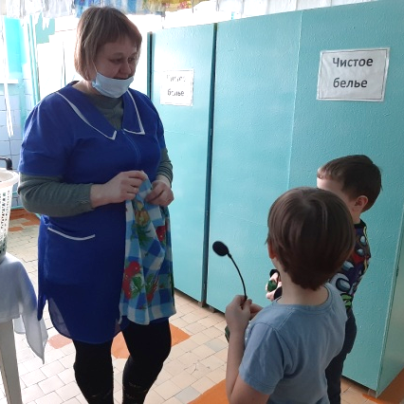
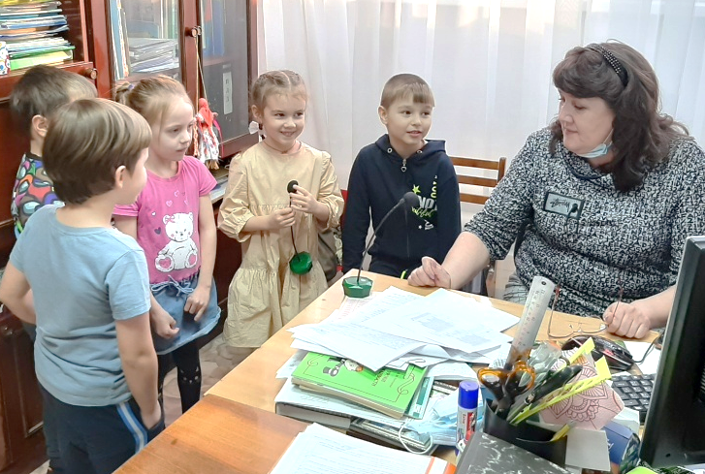
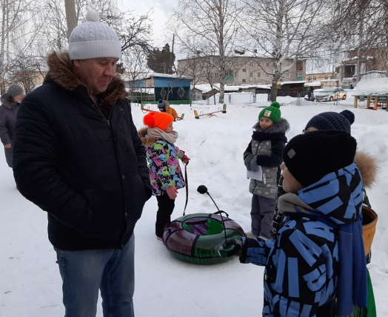
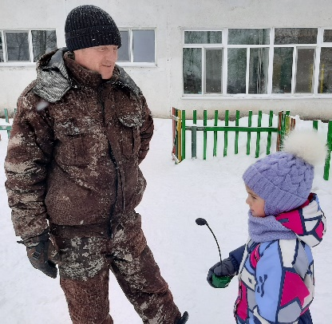
Мы попробовали себя в роли журналистов и взяли интервью у сотрудников детского сада о вреде курения. Те, кто не курит, сказали, что это вредно для здоровья!
А те сотрудники и родители, которые курят, сказали, что понимают, что это вредно, но бросить курить не могут, потому что курят давно и уже привыкли. Так мы сделали вывод, что курение – это вредная привычка!

Slide 12
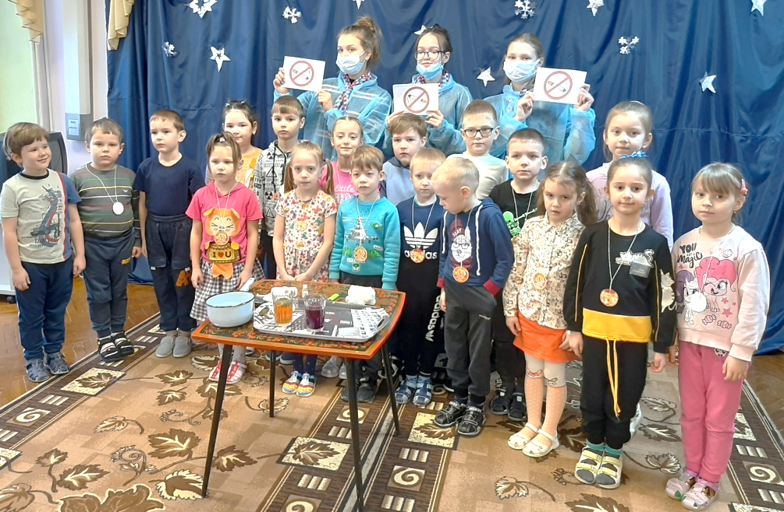



Старшая сестра Вани из нашей группы - активист первичного отделения РДШ МАОУ СОШ № 18, она пришла к нам в детский сад с одноклассницами. Девочки провели интересные опыты, которые показали и доказали, что есть не только активное курение, но и пассивное. Оказывается, тот, кто находится рядом с курящим человеком, тоже становится курильщиком против своей воли, это не менее вредно! Значит, люди, которые курят на лестничных площадках, приносят вред не только своему, но и нашему здоровью!
Мы подарили активистам Российского движения школьников книжки, сделанные своими руками из рисунков, кроссвордов и картинок о вреде курения.

Slide 13







Мы пригласили фельдшера нашего детского сада к нам в группу и поговорили с ней о том, почему вредно курить: у курящих людей появляется одышка, кожа становится дряблой и жёлтой, зубы тоже желтеют и портятся, также страдают зрение, сосуды и сердце, весь организм в целом.
Узнали, что в медицине есть даже такое понятие «кашель курильщика».
В магазине мы спросили у продавца, зачем продают сигареты, если они вредные? Он нам ответил, что курение - это выбор самого человека, если не продавать табачные изделия, - это будет нарушение прав курящих людей. Но есть строгие ограничения - табачные изделия не продают до 18 лет!

Slide 14


Мы сходили на экскурсию в городской музей леса, познакомились с профессией «экскурсовод», он нам рассказал, что в общественных местах, - музеях, выставках, театрах и т.д., - курение запрещено. Кроме заботы о здоровье людей, это делается и в целях пожарной безопасности, так как здесь много деревянных легко воспламеняющихся экспонатов. Оказалось, что каждый год в третий четверг ноября во всём мире отмечается Международный день отказа от курения!
Ещё в музее есть большие деревянные колокола, экскурсовод сказала, что они тревожно гудят, напоминая людям о том, что нужно беречь природу. Человек и его здоровье – это часть природы, значит, нужно беречь и его!

Slide 15







Воспитатель Татьяна Викторовна помогла нам опросить родителей - они заполняли анкету «Моё отношение к курению». При помощи анкет мы выяснили, что только два родителя нашей группы имеют вредную привычку - курение. Но все считают, что курение вредно для здоровья, и те, кто курит, борются с ней.
Алёша рассказал нам, что его мама расстраивается, потому что папа курит, на
покупку сигарет тратится очень много денег, которые
можно было бы потратить на полезные продукты и вещи.

Slide 16










Мы подготовили консультацию для родителей «Губительная сигарета», вручили им и взрослым братьям, сестрам, соседям памятки
о зависимости подростков от психоактивных веществ «Снюс», «Насвай», «Спайс».

Slide 17






В группе с друзьями просмотрели мультипликационные фильмы
«Иван Царевич и табакерка», Лукоморье Пикчерз «Не кури!»,
познавательный мультфильм «Тайна едкого дыма» и «Ну, погоди!».
Рассматривали пачку сигарет, саму сигарету и её содержимое - табак.

Slide 18







Папа Олега помог нам провести эксперимент «Пылесос – курильщик». Ещё мы с ним смоделировали из пластиковой бутылки и гибкой трубочки курительную машину, исследовали вредные вещества и неприятный запах от выкуренной сигареты. Оказалось, что от одной выкуренной курительной машиной сигареты выделяется очень много вредных смоляных веществ. Мы это увидели на салфетке!
Все эксперименты мы проводили на улице, чтобы не вдыхать вредный дым, это было безопасно для нашего здоровья.

Slide 19




Для того, чтобы как можно больше людей увидели результаты наших исследований и экспериментов о вреде курения, мы запустили челлендж в сети интернет с хэштэгами
#откажисьоткурения и #явыбираюздоровье

Slide 20




4 этап: заключительный оценочный
Мы выяснили, как именно действует курение на здоровье человека, узнали, почему вредно курить, что курение - это вредная привычка. Мы познакомились с историей возникновения курения и нашли ответ на вопрос - почему продают вредные сигареты?
Мы доказали с помощью экспериментов, что при курении в организм человека попадают вредные вещества.
Мы исследовали содержимое сигарет - табак, и выяснили, что вид и запах их очень неприятен.
Два курящих папы ребят нашей группы пообещали нам, что постараются бросить курить, или хотя бы станут курить пореже, не причиняя вреда окружающим
Мы рады, что наши исследования помогли нам повлиять на людей и они, может быть, откажутся от этой пагубной
привычки. Теперь мы знаем, что курить очень вредно!

